Slide 1


ỦY BAN NHÂN DÂN QUẬN 8
TRƯỜNG TIỂU HỌC NGUYỄN TRUNG NGẠN
CHỦ ĐỀ 4
TỰ HÀO TRUYỀN THỐNG QUÊ EM
HOẠT ĐỘNG
TRẢI NGHIỆM
Tuần 13

Slide 2



Hoạt động 1: Nhận diện các hoạt động tình nguyện,
nhân đạo ở địa phương em.

Slide 3


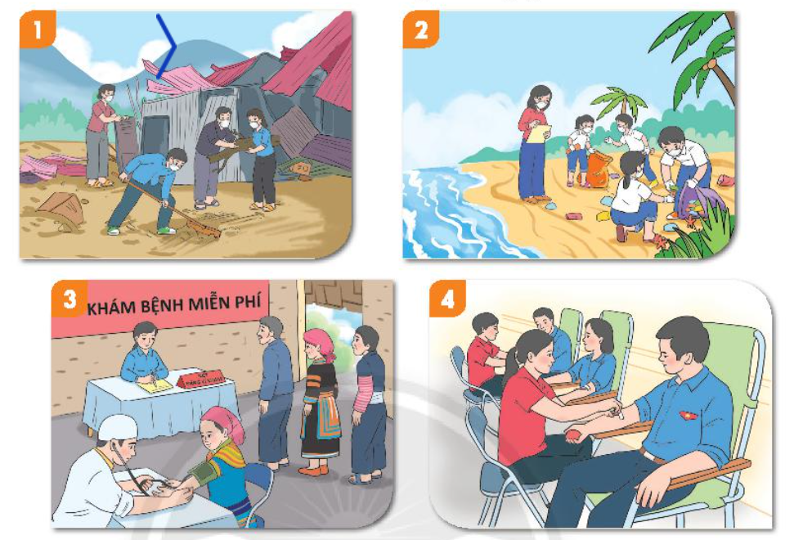


1. Quan sát tranh, kể tên các hoạt động tình nguyện, nhân đạo
THẢO LUẬN
NHÓM BỐN

Slide 4

Phiếu bài tập
Nhóm….
Quan sát tranh trong SGK trang 37, ghi tên các hoạt động tình nguyện, nhân đạo nhóm em quan sát được.
Tranh 1:………………………………………………………………………………………
Tranh 2:……………………………………………………………………………………...
Tranh 3:………………………………………………………………………………………
Tranh 4:………………………………………………………………………………………

Slide 5

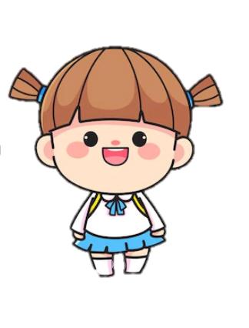
Giúp nhau dựng nhà/Cùng nhau dựng nhà sau bão/Giúp đỡ nhau xây nhà,…

Slide 6
Dọn sạch bãi biển/Nhặt rác bãi biển/HS làm sạch bờ biển,…

Slide 7
Khám bệnh miễn phí/Khám bệnh miễn phí cho người nghèo/Vì sức khỏe người nghèo/…

Slide 8
Hiến máu tình nguyện

Slide 9
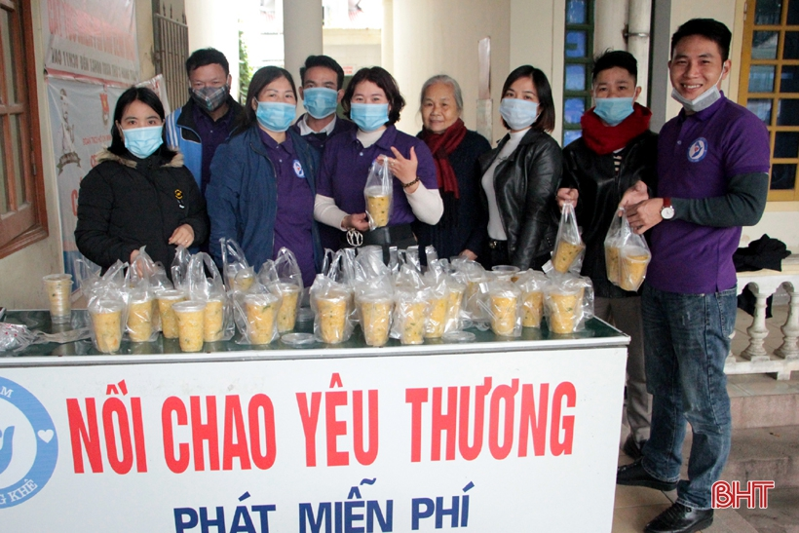
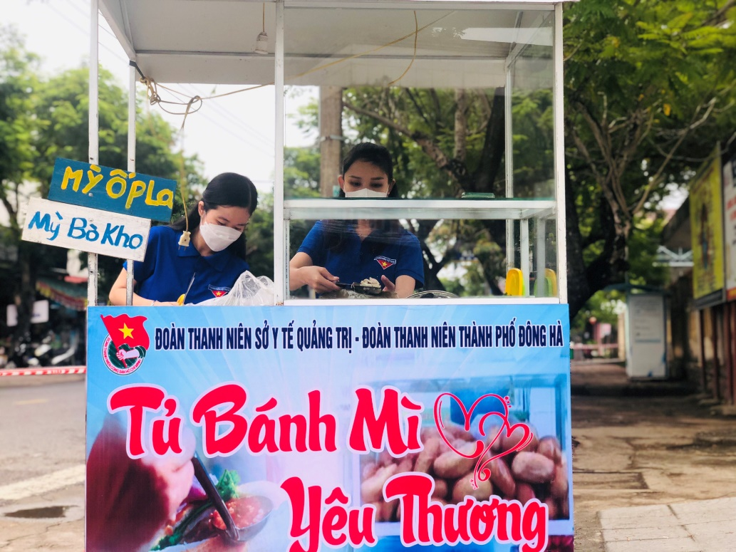
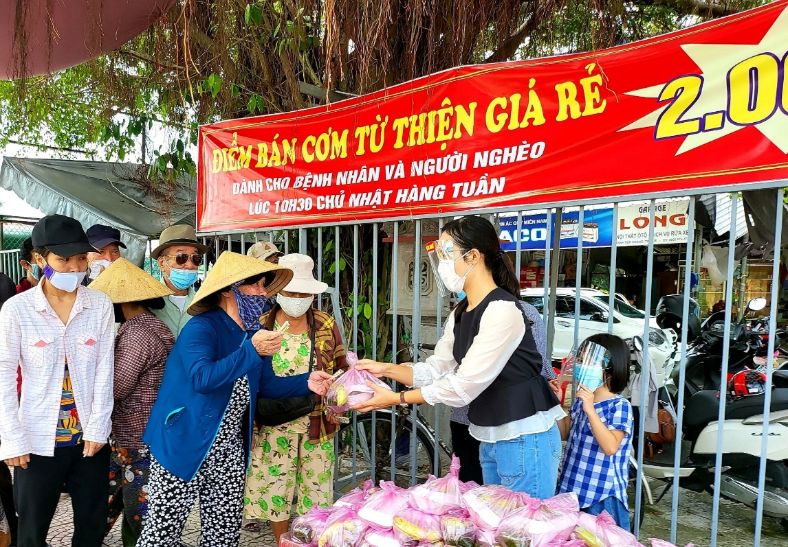
Các hoạt động tình nguyện khác

Slide 10
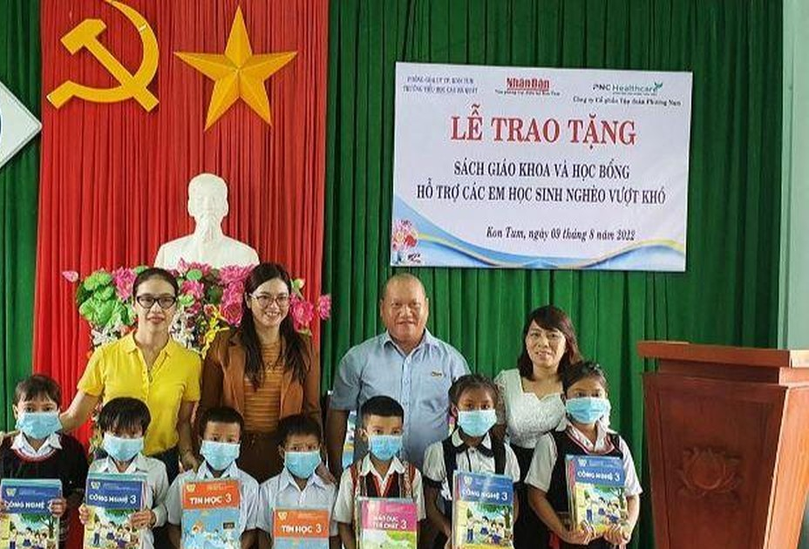
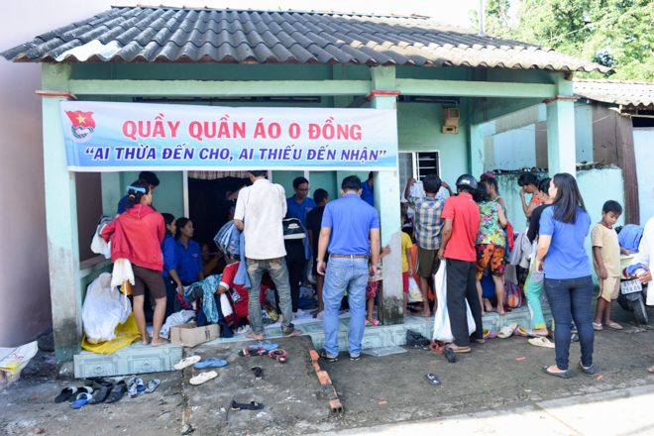
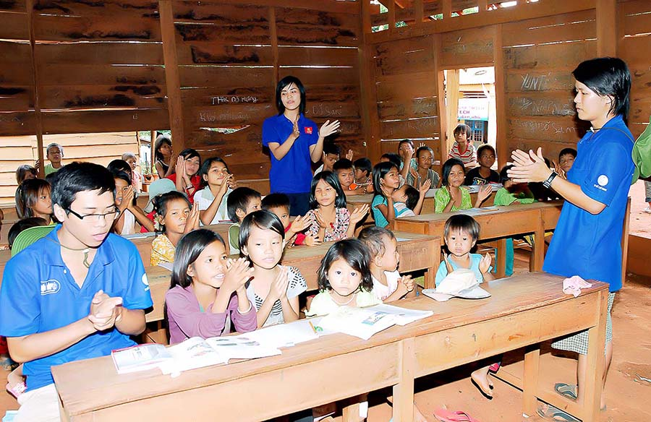
Các hoạt động tình nguyện khác

Slide 11

Trong cộng đồng xung quanh chúng ta có rất nhiều người cần được quan tâm như: người già neo đơn, các thương binh, bệnh binh, các bạn có hoàn cảnh khó khăn, các em thiếu nhi mắc bệnh hiểm nghèo, những người dân ở vùng khó khăn, thiên tai, bão lụt,… Các em có thể làm được nhiều việc phù hợp với khả năng, lứa tuổi của mình để thể hiện sự quan tâm, chia sẻ đến các thành viên cộng đồng đó.

Slide 12
Hoạt động 2: Chia sẻ về ý nghĩa của hoạt động tình nguyện nhân đạo.

Slide 13


2. Chia sẻ về ý nghĩa của hoạt động tình nguyện, nhân đạo.
Tìm ra ý nghĩa của hoạt động tình nguyện, nhân đạo.
THẢO LUẬN
NHÓM ĐÔI

Slide 14




CHIA SẺ

Slide 15

Gợi ý làm bông hoa “Nhân ái”
- Vẽ bông hoa vào tờ giấy to và viết ý nghĩa của hoạt động tình nguyện, nhân đạo.
- Vẽ các cánh hoa to, viết ý nghĩa vào các cánh hoa, mỗi bạn trong nhóm đính/dán cánh hoa trước ngực, các bạn trong nhóm cầm tay nhau tạo thành một bông hoa.
- Cắt nhiều bông hoa, mỗi bông hoa viết một ý nghĩa và làm thành vườn hoa nhân ái, lọ hoa nhân ái của nhóm
THẢO LUẬN
NHÓM

Slide 16
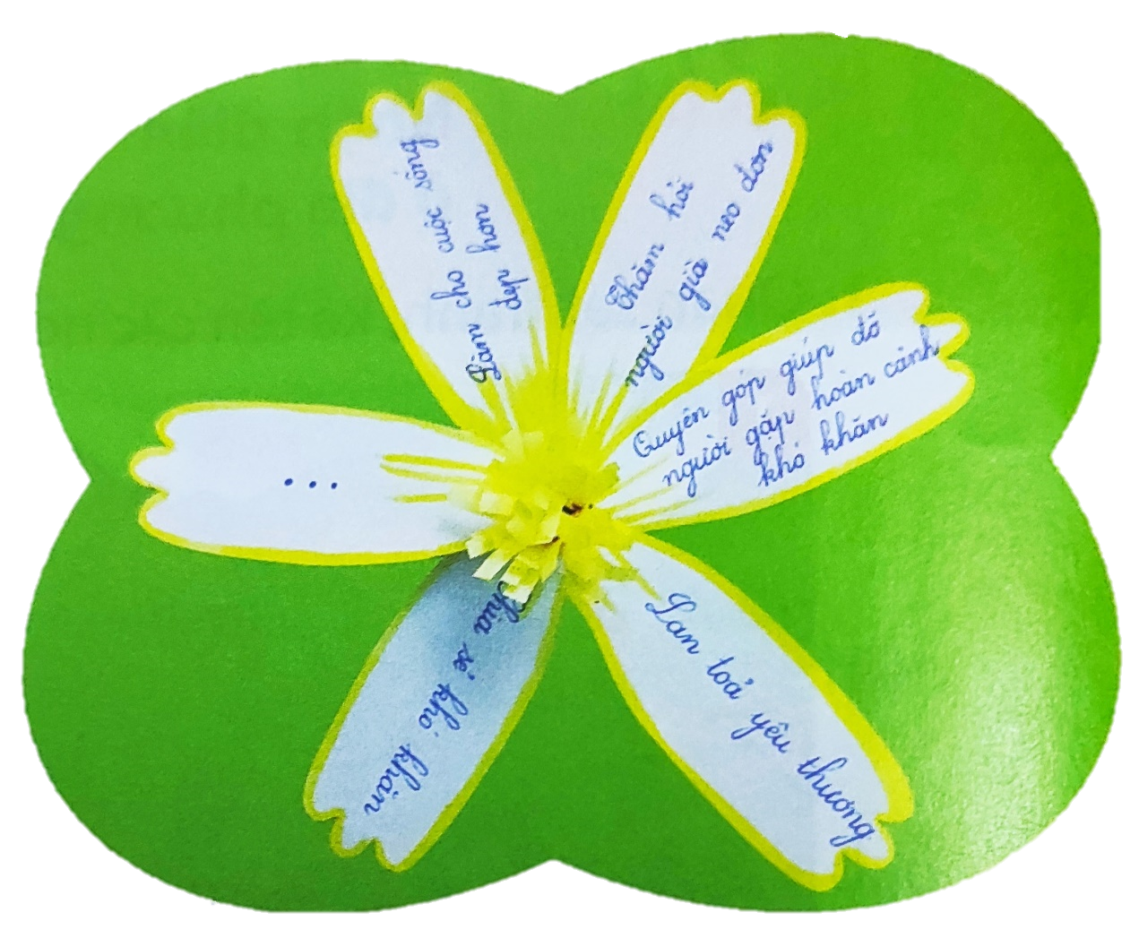
Bông hoa “Nhân ái”
CHIA SẺ

Slide 17
Các hoạt động tình nguyên nhân tạo mang lại
ý nghĩa lớn lao cho cộng đồng. Nó giúp cho những người già neo đơn không nơi nương tựa có mái ấm, có gian nhà. Giúp cho các bệnh nhân mắc bệnh hiểm nghèo đỡ đau đớn và có thêm chi phí chữa bệnh. Giúp cho người dân vùng thiên tai, lũ lụt, hạn hán... nhanh chóng vượt qua khó khăn, ổn định cuộc sống. Thực hiện hoạt động tình nguyện, nhân đạo vừa là tự nguyện nhưng cũng là thể hiện trách nhiệm với cộng đồng.

Slide 18
ĐÁNH GIÁ
- HS hiểu được ý nghĩa của các việc làm tình nguyện, nhân đạo.
- HS tích cực học tập.

Slide 19
DẶN DÒ
HS về nhà sưu tầm một số câu chuyện, tranh/ảnh về các hoạt động tình nguyện, nhân đạo ở địa phương để chuẩn bị cho tiết Sinh hoạt lớp sắp tới

Slide 20

XIN CHÀO VÀ HẸN GẶP LẠI

